Slide 1
VI kartojimas

Slide 2
Pronunciation
AU
Augalas, plaukai, Kaunas, plaukia
EI
Eina, reikia, veidrodis, rašei
UI
Zuikis, puiku, smuikas, muilas

Slide 3
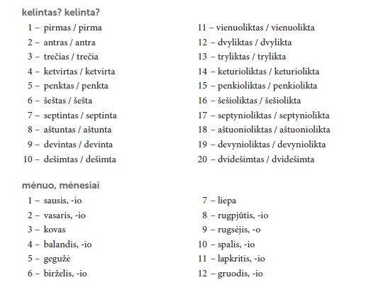

Slide 5
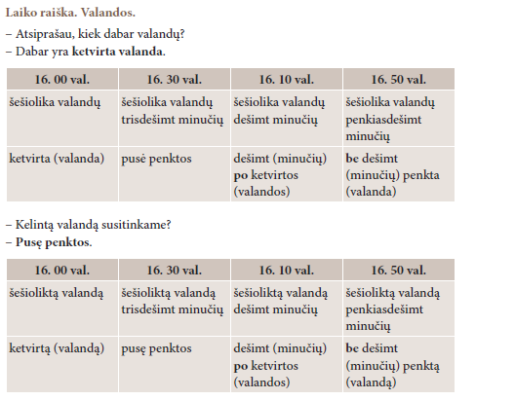
17.30 pusę šeštos 14.30 pusę trečios

Slide 6
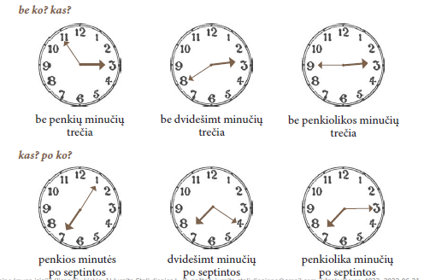

Slide 7
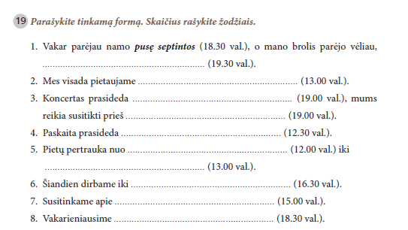
15h

Slide 8
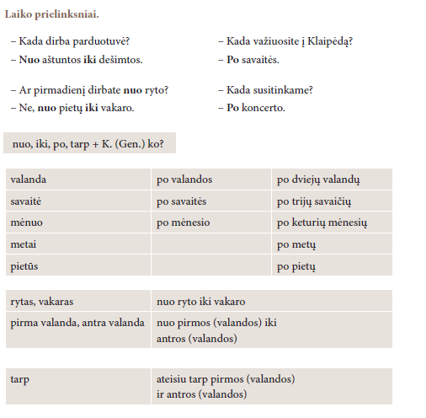

Slide 9
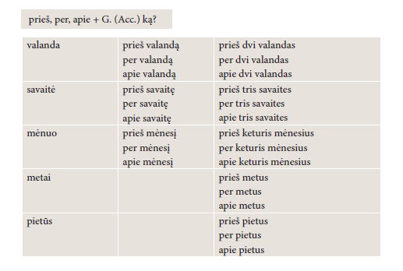

Slide 10
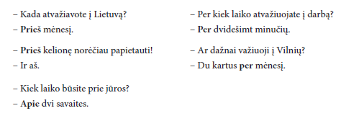

Slide 11
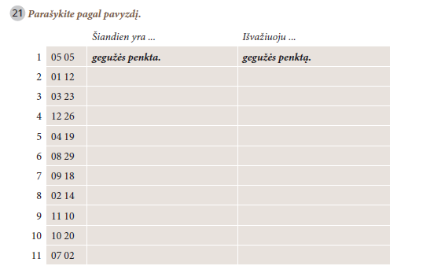
Namų darbai

Slide 12
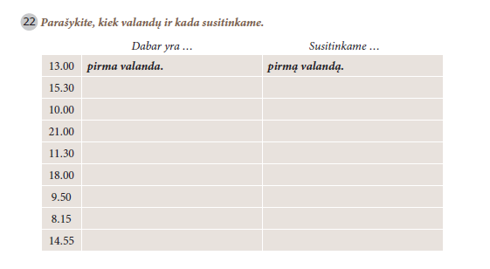

Slide 13
